Slide 1



施家征兵
H5规划方案
2015.10
高盛传智营销顾问公司

Slide 2
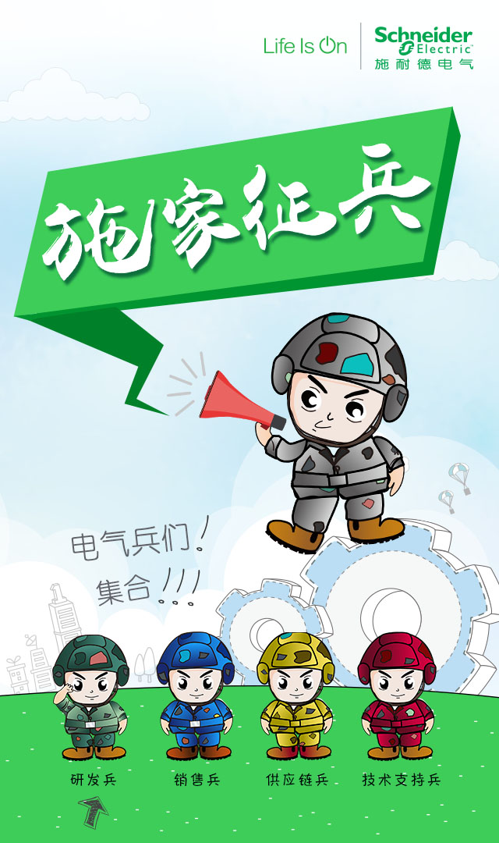
首页
动画形式：
1、“施家征兵”标题和教官先出现；
2、“电气兵们集合”出现；
3、四个士兵逐一出现，箭头在四个士兵依次闪动提醒点入。
声音：
1、伴随教官出现，有部队集合小号声音；
2、四个士兵有步伐声音伴随出现。

Slide 3



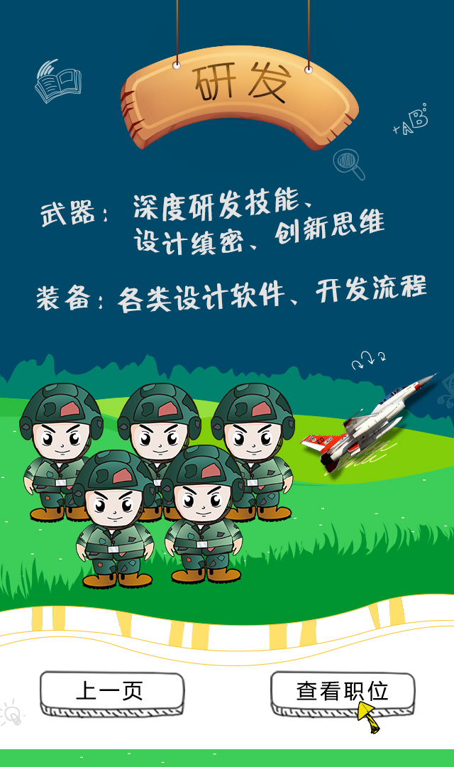
二级页面
二级页面
动画形式：
1、点入不同的士兵进不同的链接；
2、分别有士兵敬礼的动画。
声音：
士兵出现有踏步的声音伴随。

Slide 4
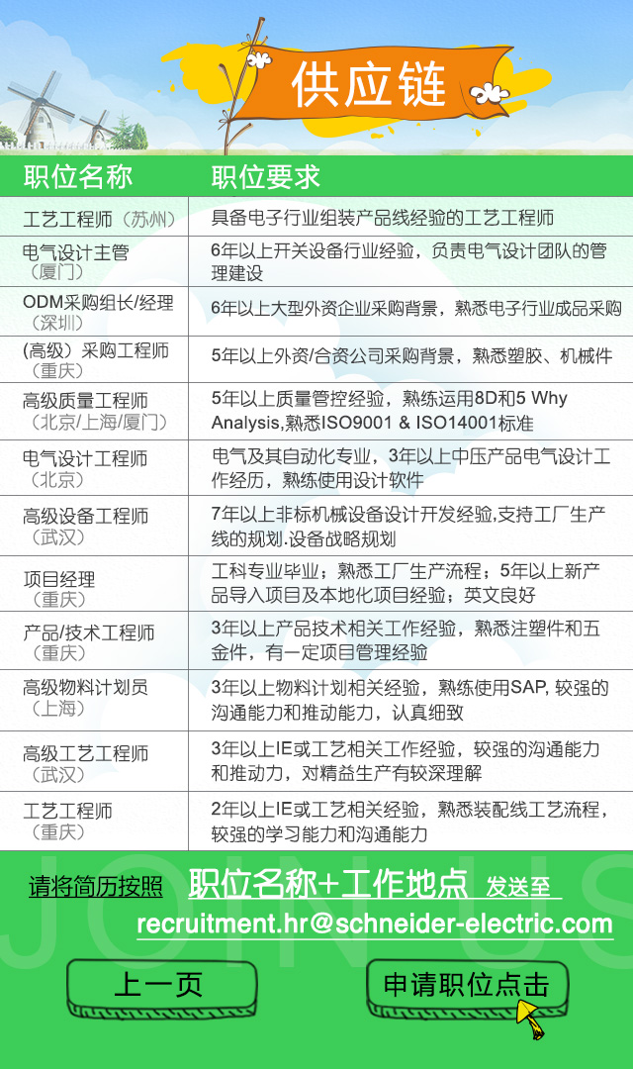
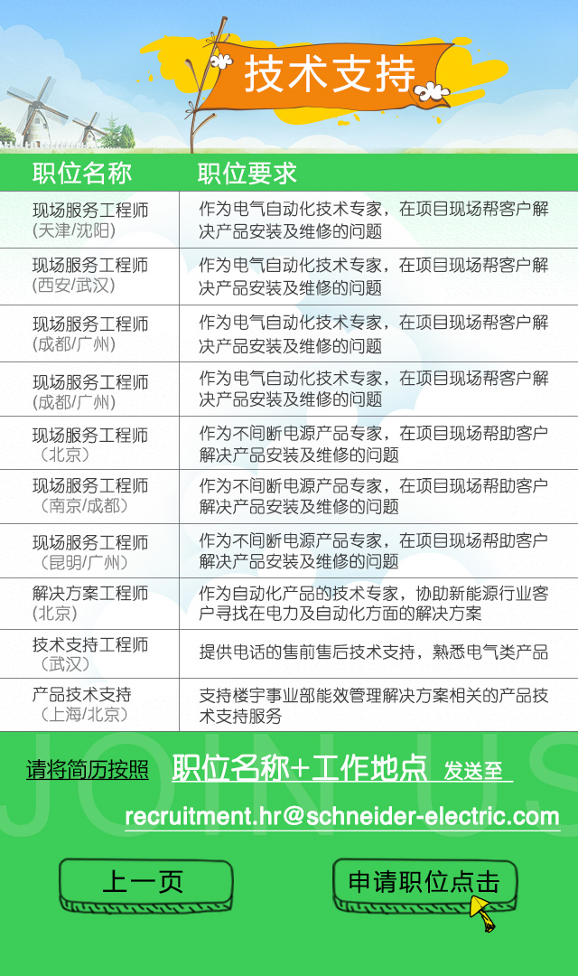
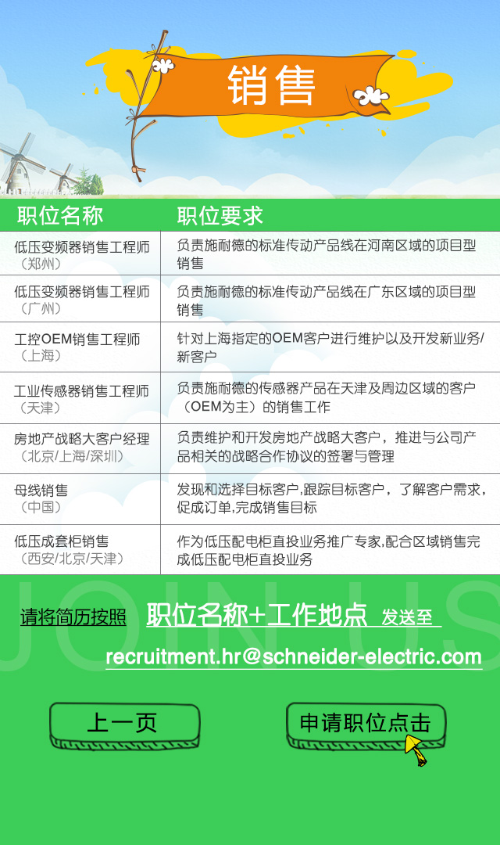
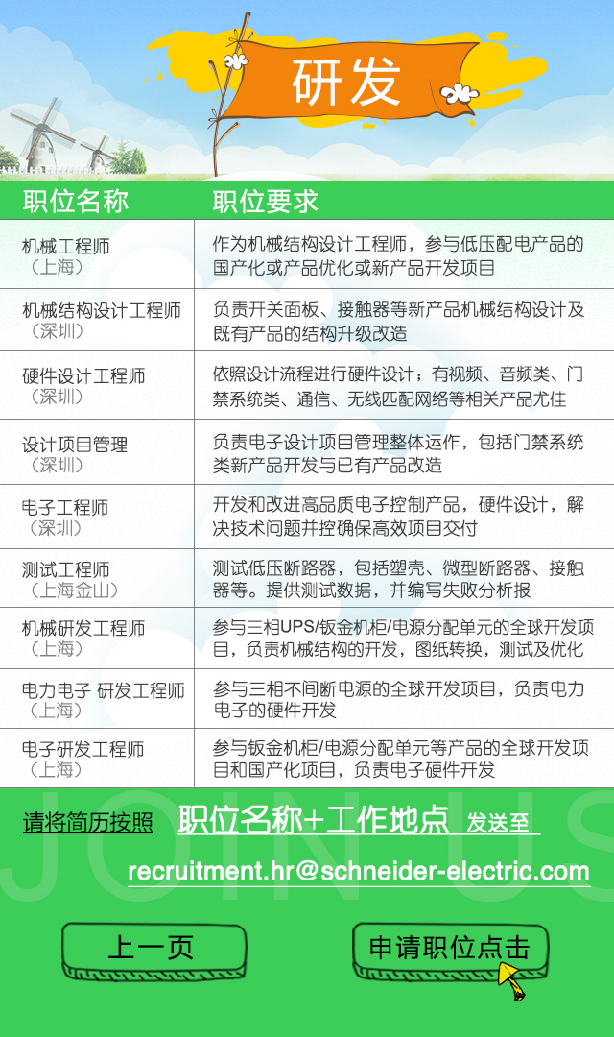
三级页面
二级页面
动画形式：
1、点入不同的士兵进不同的链接；
2、点击进入职位申请链接，iframe的引用。

Slide 5


Thanks!

